Slide 1
Velikonoční beránek

Slide 2
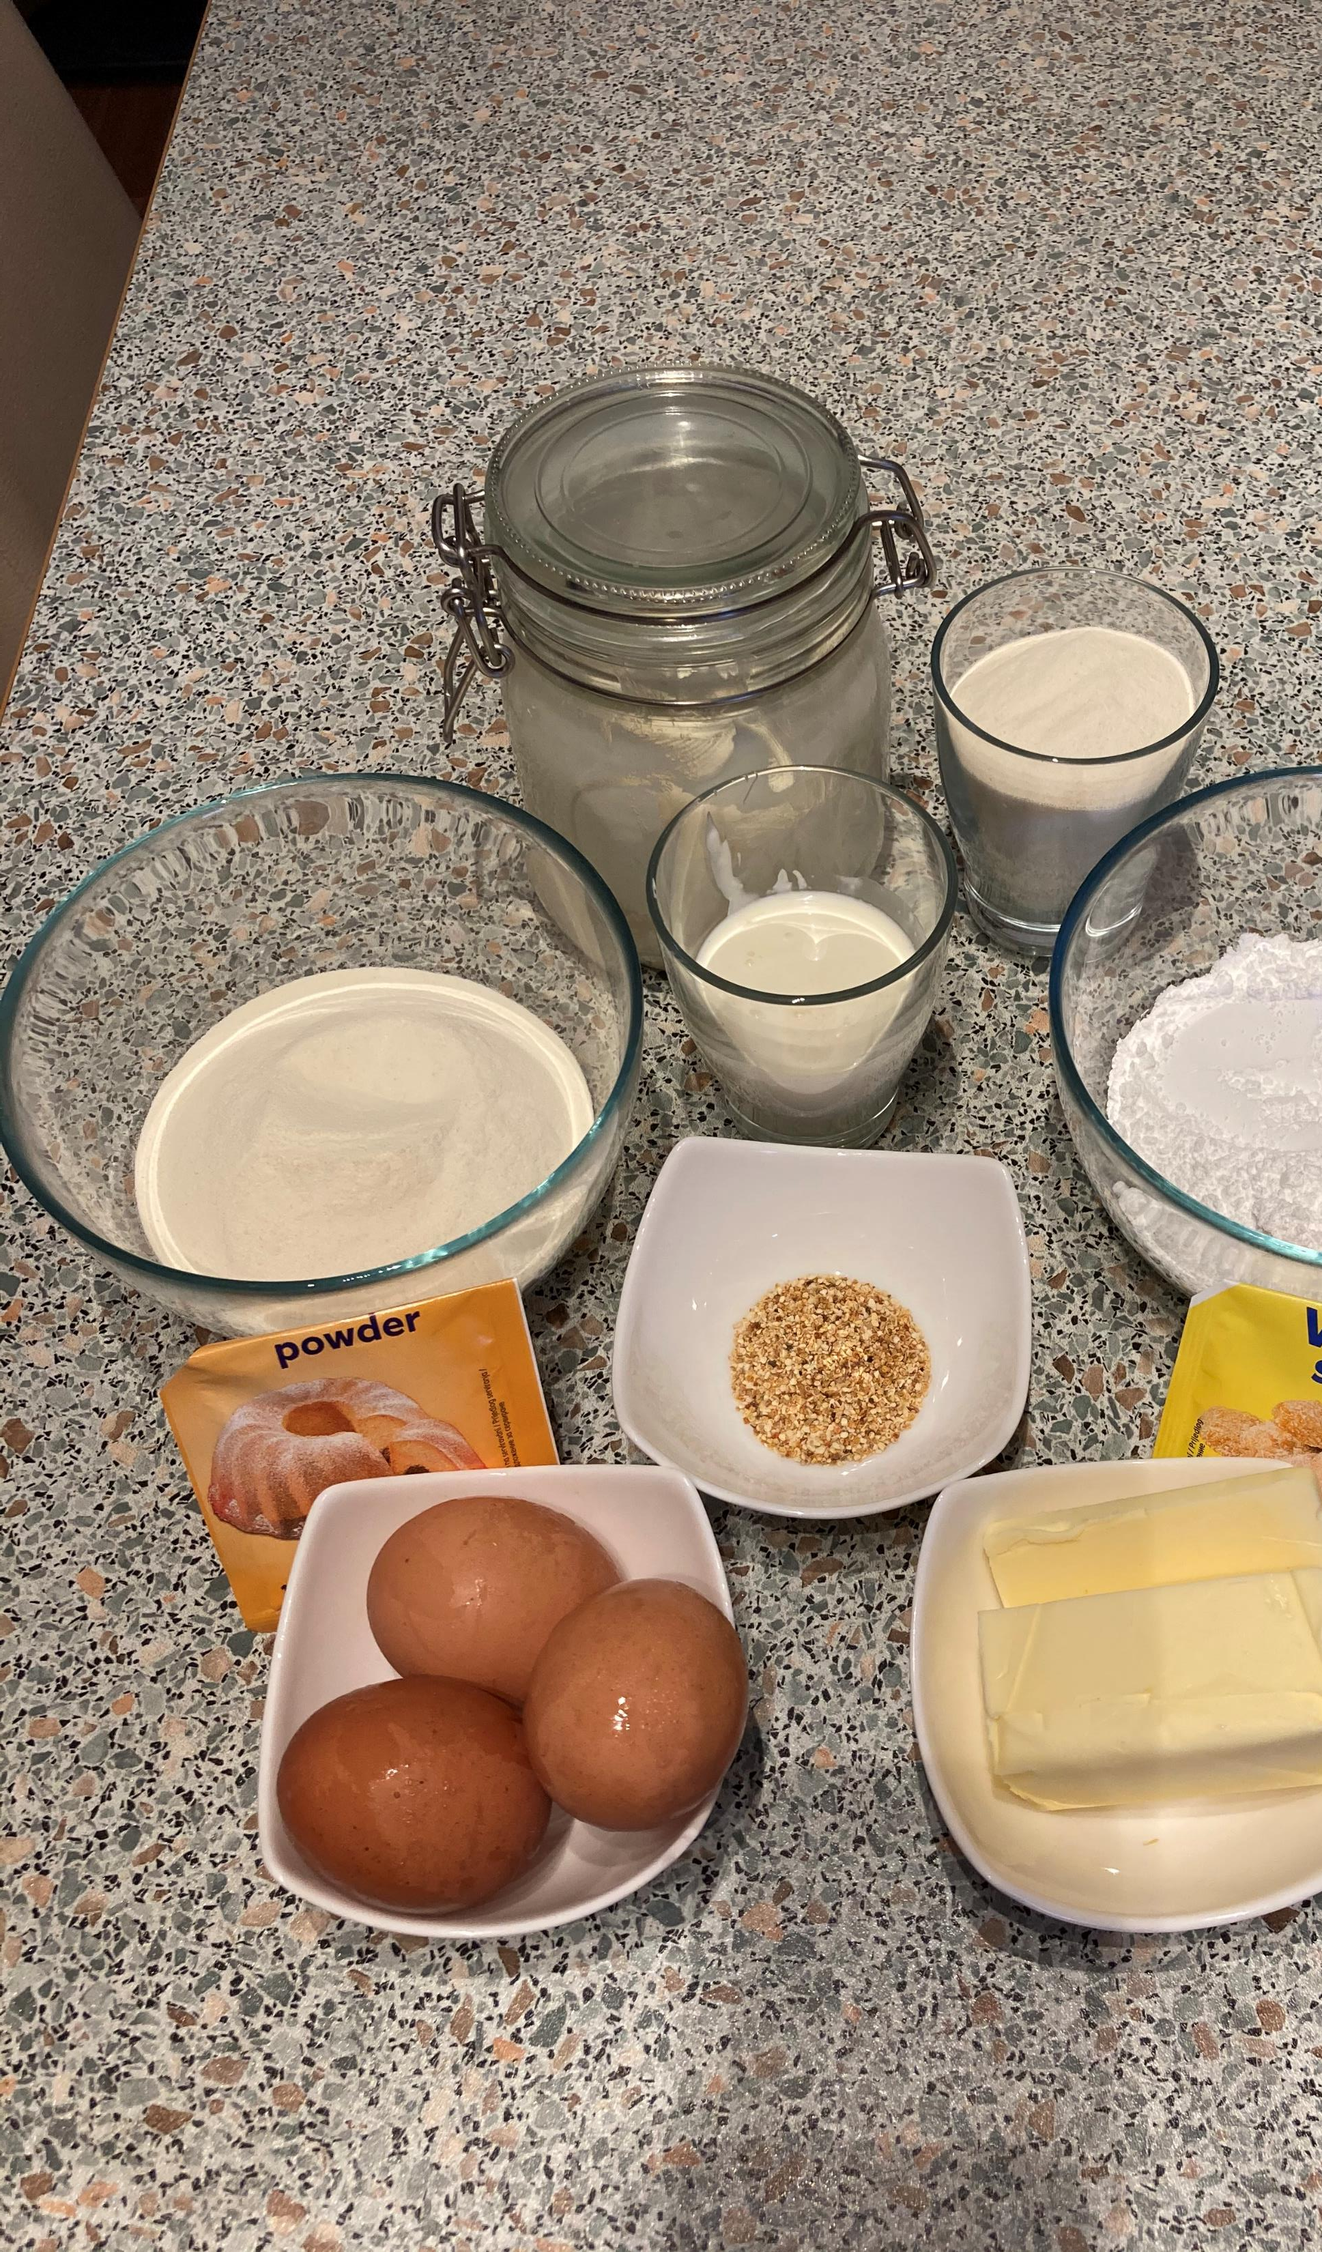
Suroviny
3 žloutky
90 g tuku máslo
170 g pol. mouky
170 g cukru moučka
1 dcl mléka (může být šlehačka)
½ prášku do pečiva
½ nastrouhané citronové kůry (pomerančová)
Na doplnění mohou být např.: oříšky, rozinky a jiné

Slide 3
Postup
Žloutky oddělíme, přidáme moučkový cukr a vanilkový cukr a utřeme do pěny, potom zašleháme rozpuštěné máslo. Do směsi přidáme postupně ostatní ingredience a na konec zlehka vmícháme ušlehaný sníh. Potom těsto vlijeme do vymazané a moukou vysypané formy a upečeme ve středně vyhřáté troubě. Potom necháme chvilku vychladnout a vyklopíme. Zcela chladného beránka pocukrujeme, uděláme očka a dozdobíme mašličkou.

Slide 4
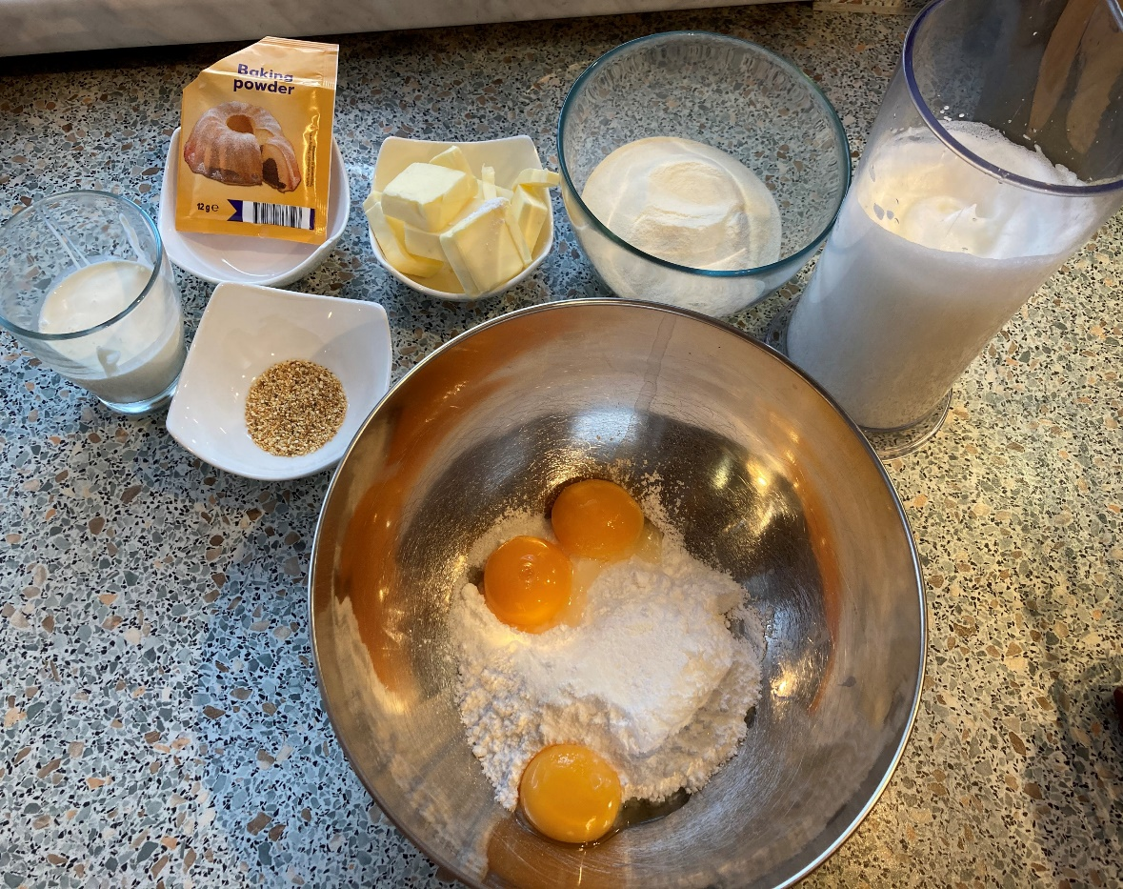
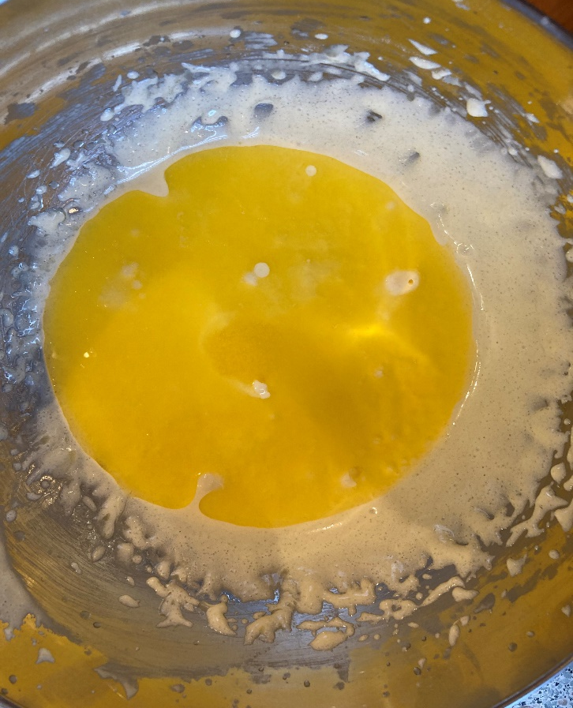
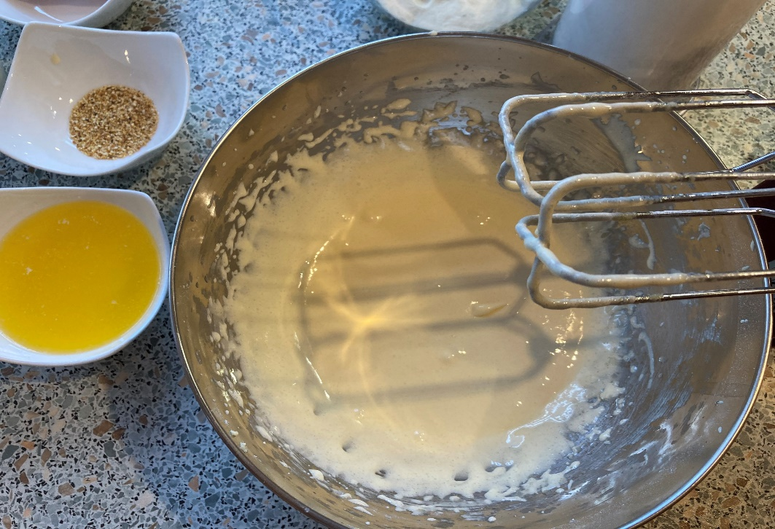
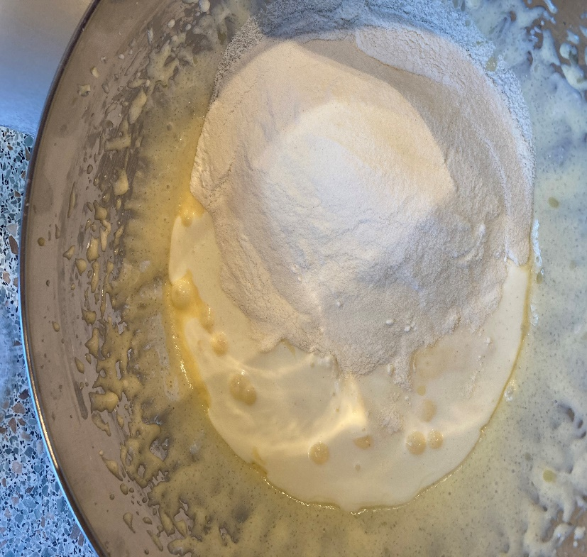
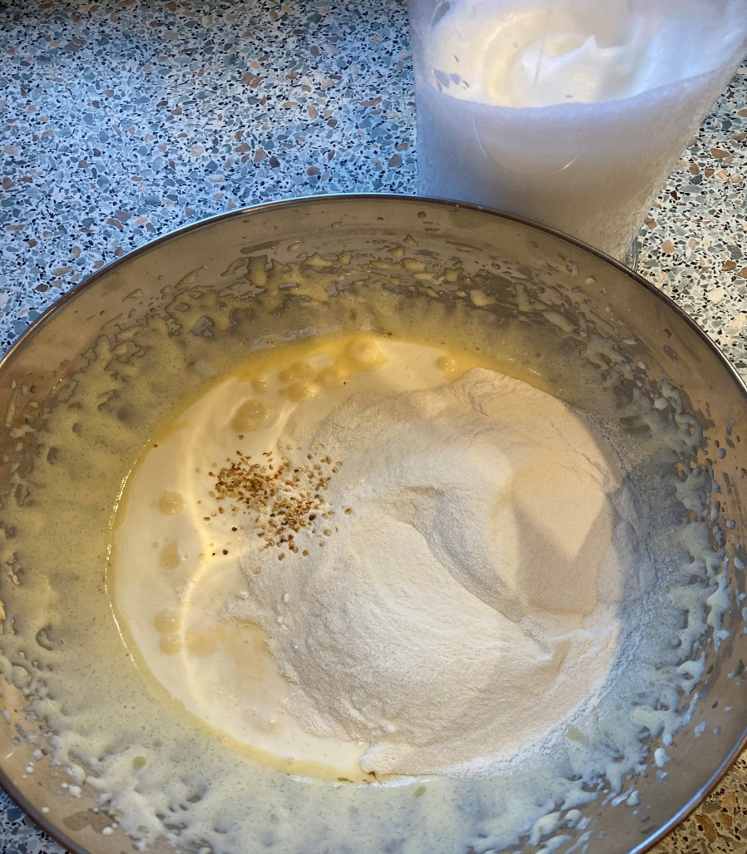
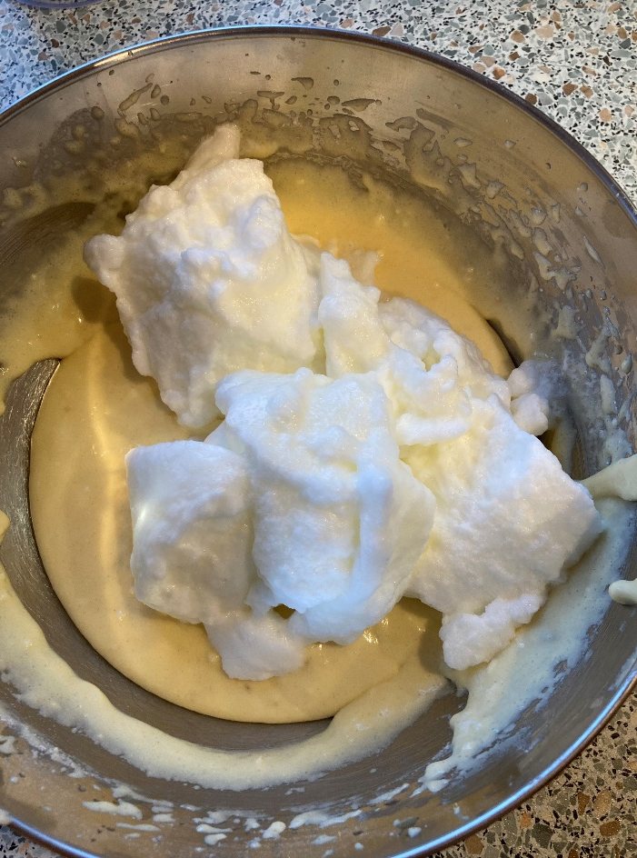
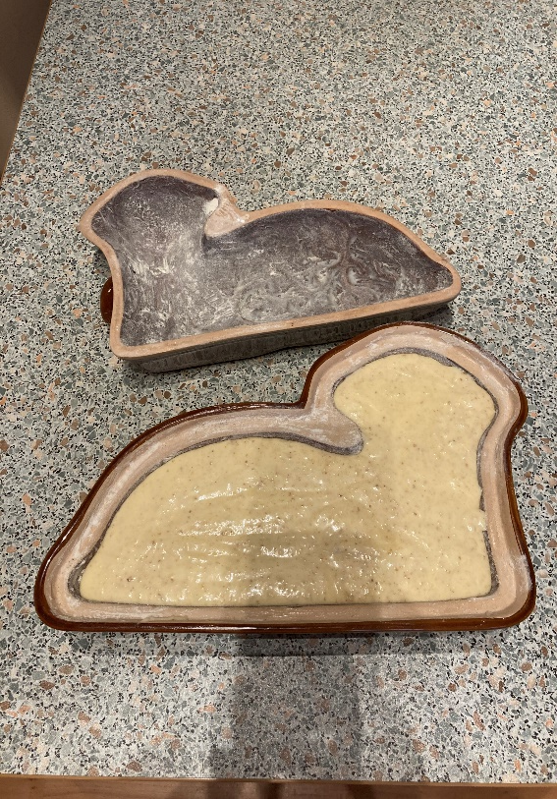

Slide 5
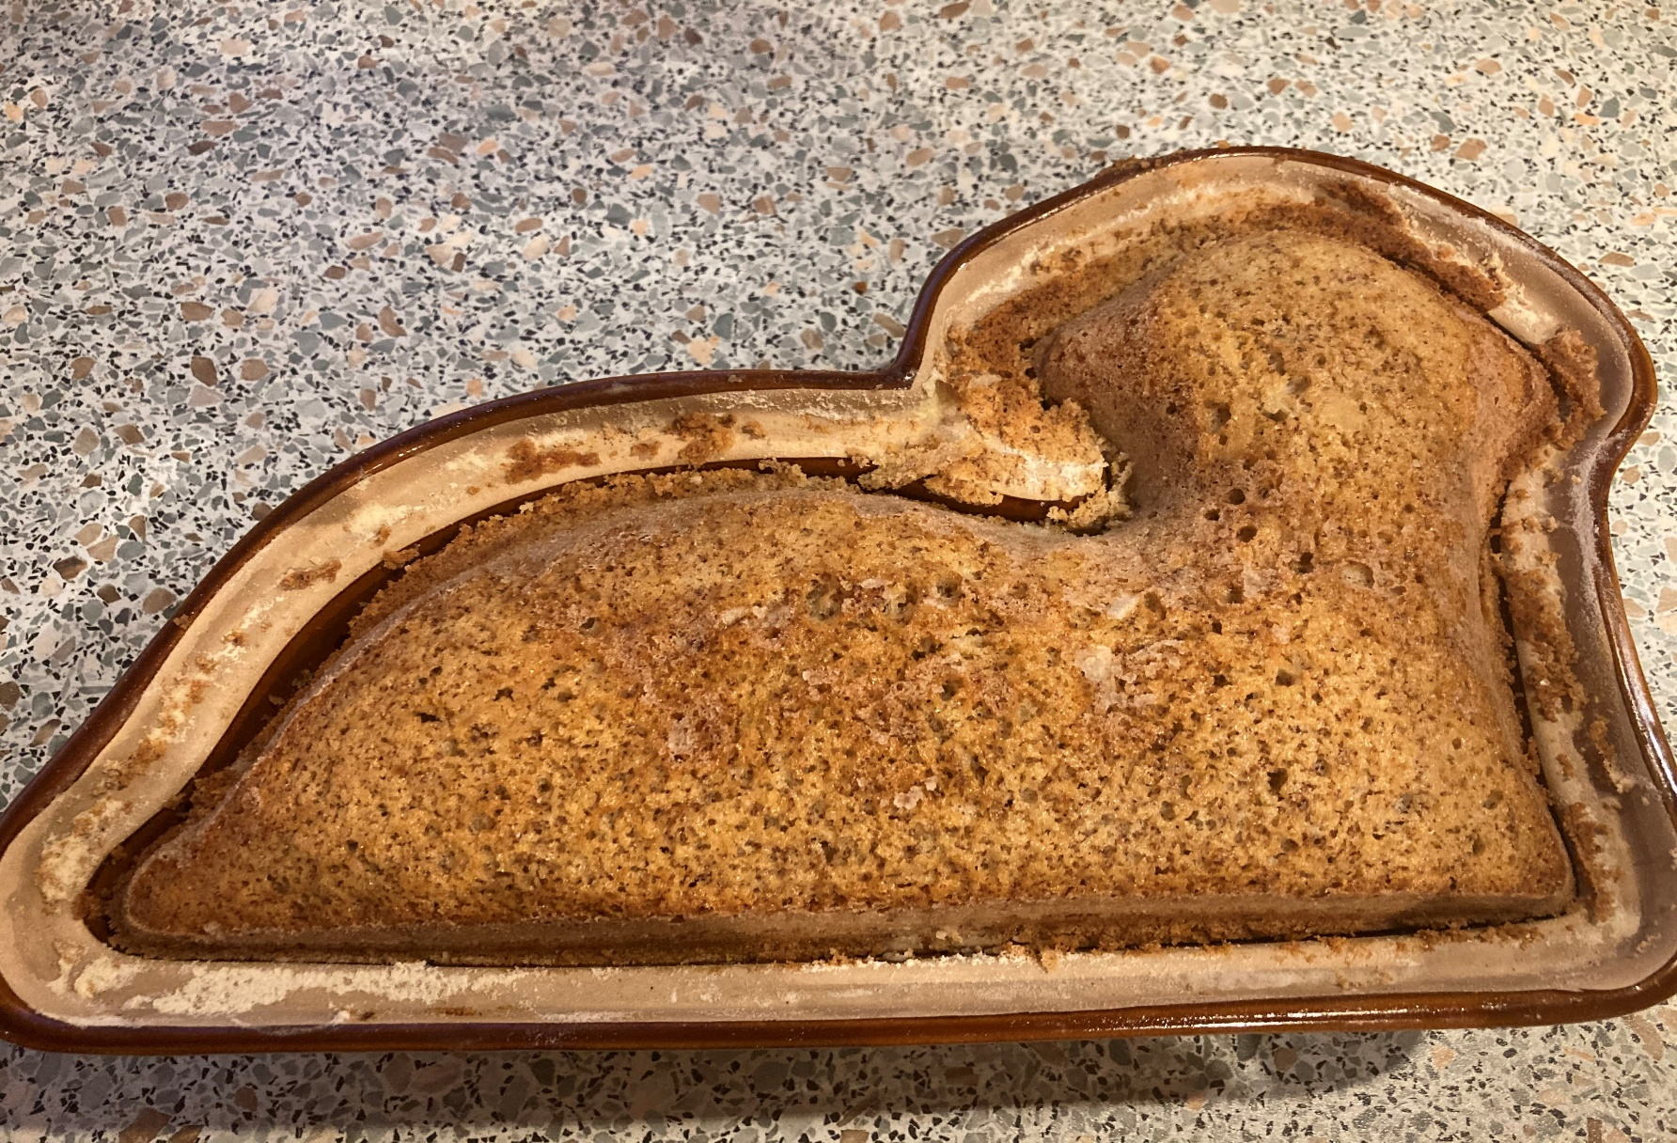
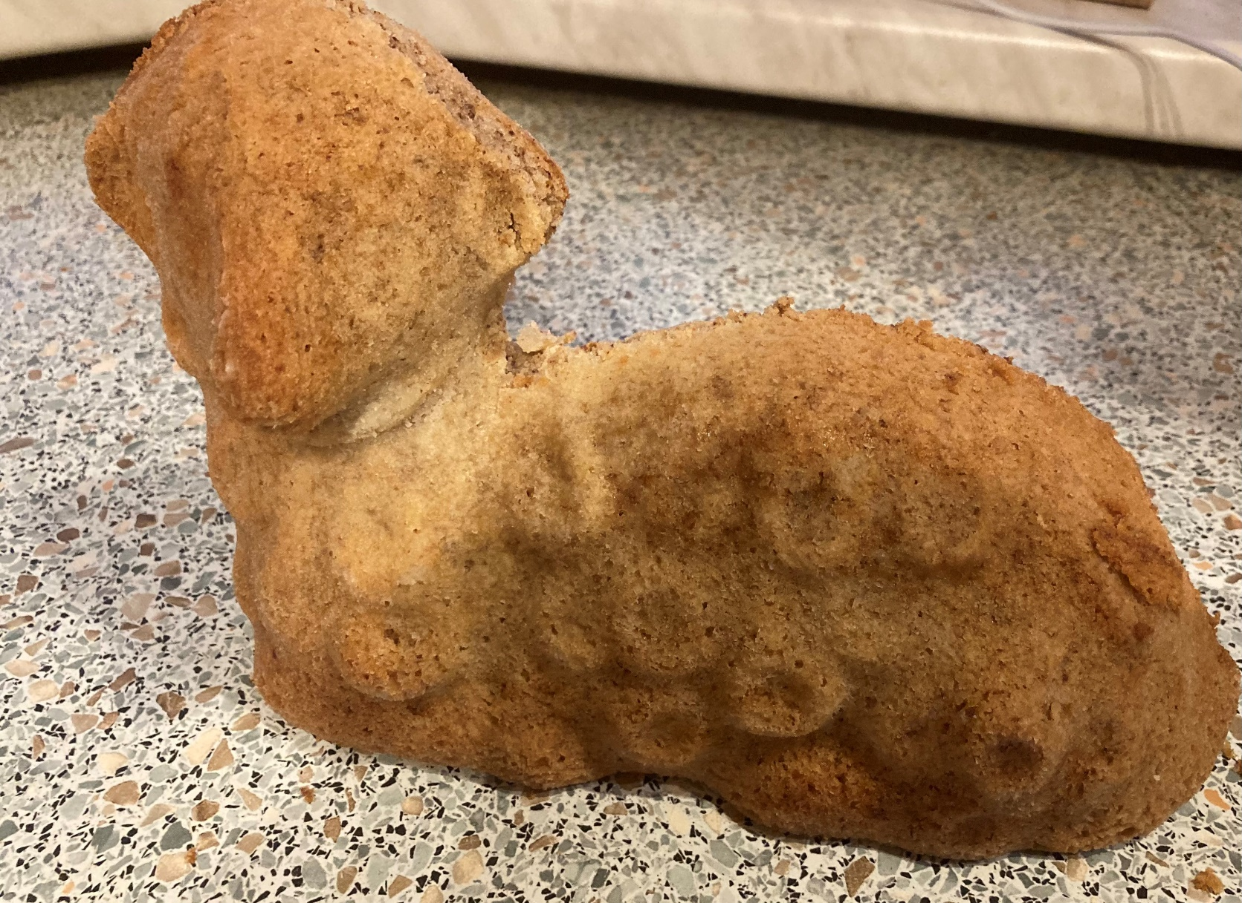

Slide 6
